Slide 1
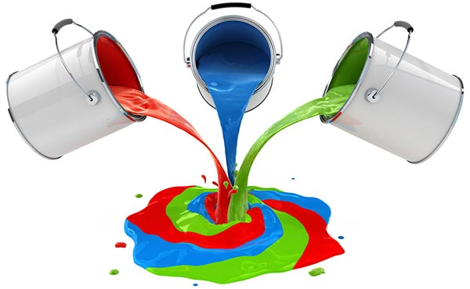

ЩО ТАКЕ ЧИСТІ РЕЧОВИНИ ТА СУМІШІ.

Slide 2

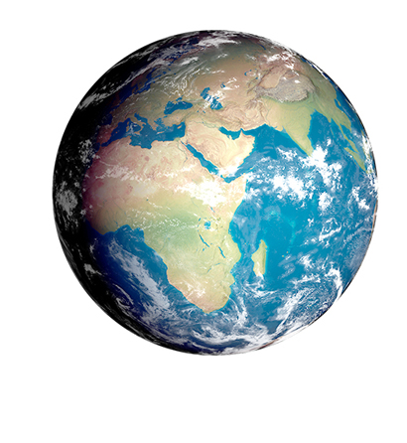
ПРИГАДАЙТЕ!
Які зовнішні оболонки має Земля?
Чи однаковий склад всіх оболонок Землі?
Вкажіть найпоширеніші елементи
атмосфери
гідросфери
земної кори

Slide 3


Розгадайте ребус. Назвіть хімічний елемент і оболонки Землі, в яких він поширений.

Slide 4
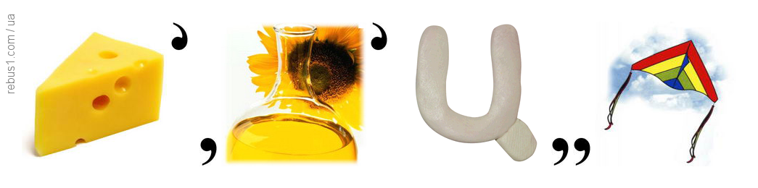
Розгадайте ребус. Назвіть хімічний елемент і оболонки Землі, в яких він найбільш поширений.

Slide 5
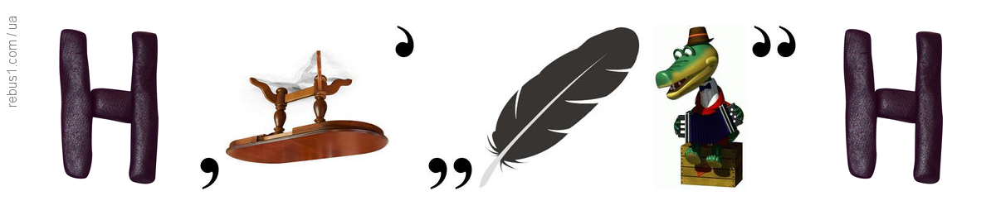
Розгадайте ребус. Назвіть хімічний елемент і оболонки Землі, в яких він найбільш поширений.

Slide 6
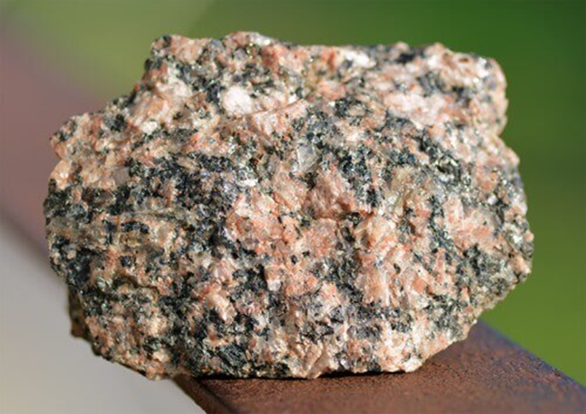
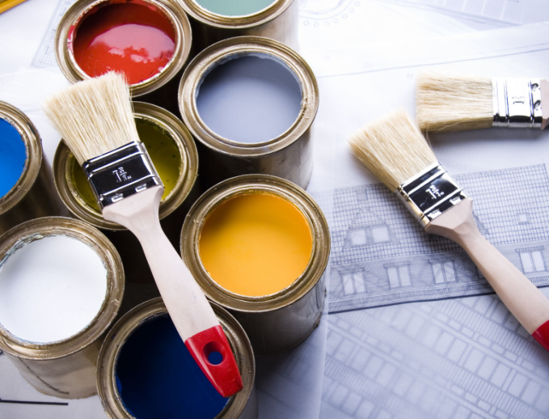
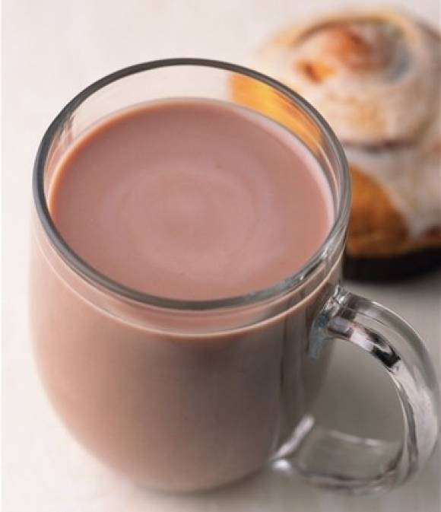
Що зображено на світлинах? Чи можна об’єднати зображені об’єкти за якоюсь ознакою?

Slide 7
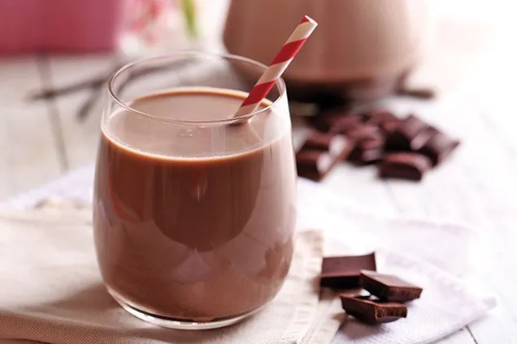
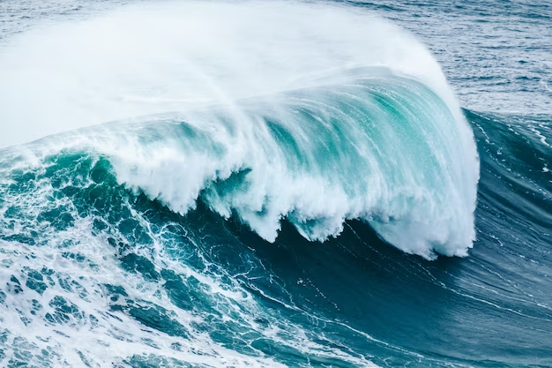


ЯКІ БУВАЮТЬ СУМІШІ.
Назвіть природні та штучні суміші. Наведіть свої приклади.
Суміші складаються з двох або більше речовин. Суміш речовин не є новою речовиною. Речовини, що входять до суміші, можна розділити. Суміші поділяють на природні та штучні,
а також однорідні та неоднорідні.

Slide 8
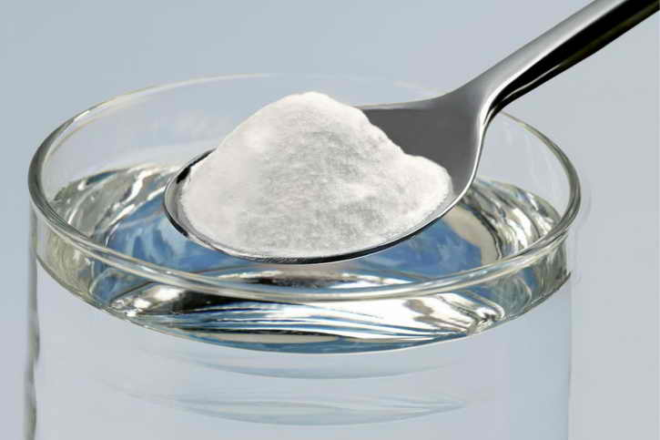
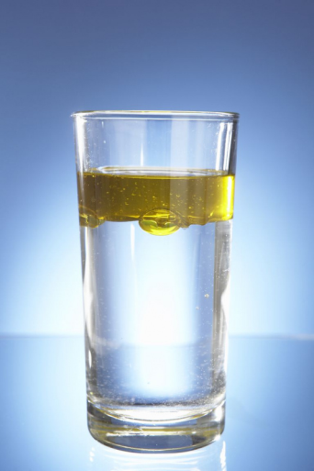
ЩО ТАКЕ ОДНОРІДНІ ТА НЕОДНОРІДНІ СУМІШІ.
Суміші
Однорідні
Неоднорідні
Компоненти суміші неможливо виявити спостереженням.
Компоненти можна виявити спостереженням.

Slide 9
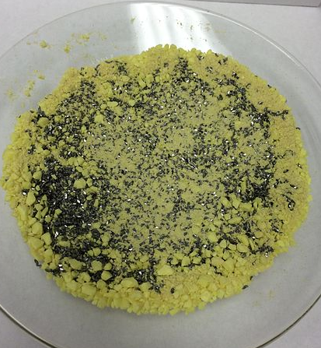
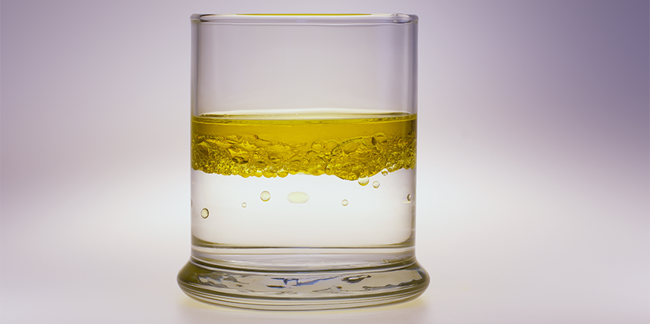
ЩО ТАКЕ ОДНОРІДНІ ТА НЕОДНОРІДНІ СУМІШІ.
Неоднорідними називають такі суміші, у яких неозброєним
оком або за допомогою лупи чи мікроскопа можна помітити частинки речовин, із яких складається суміш. Це, наприклад, суміш заліза й сірки, піску й кухонної солі, води й олії, мідних і залізних ошурок.

Slide 10
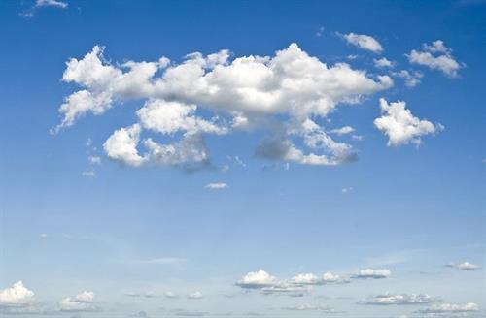
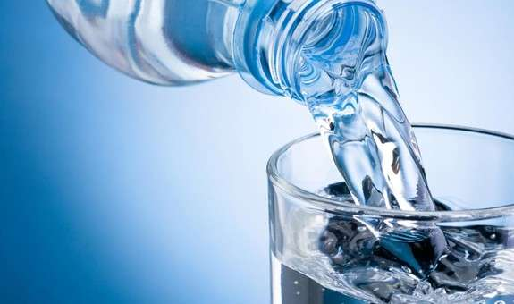
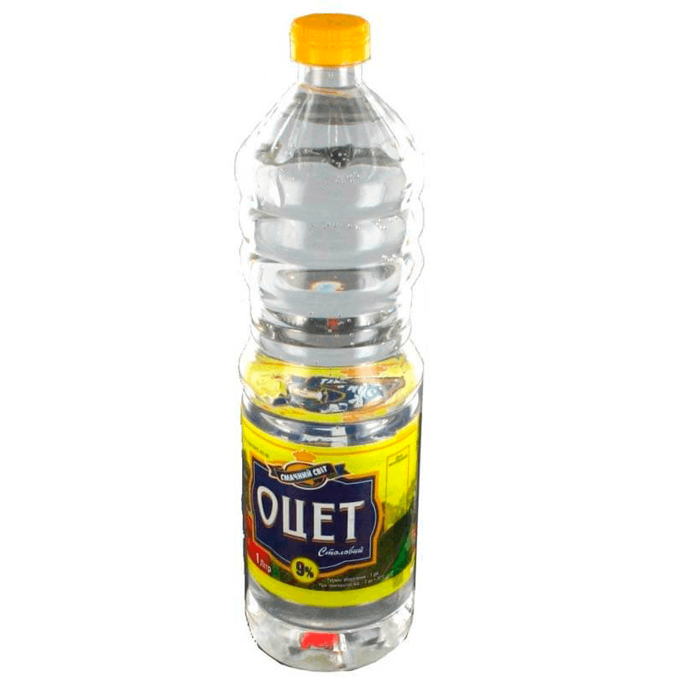
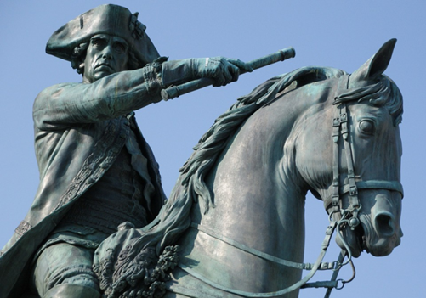
ЩО ТАКЕ ОДНОРІДНІ ТА НЕОДНОРІДНІ СУМІШІ.
Однорідними називають такі суміші, у яких навіть за допомогою простих оптичних приладів не можна виявити окремі частинки речовин. Наприклад, повітря, морська вода, цукровий сироп, харчовий оцет, чавун, сталь, бронза та інші сплави.

Slide 11
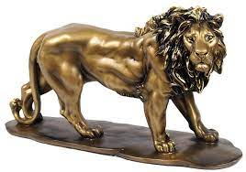
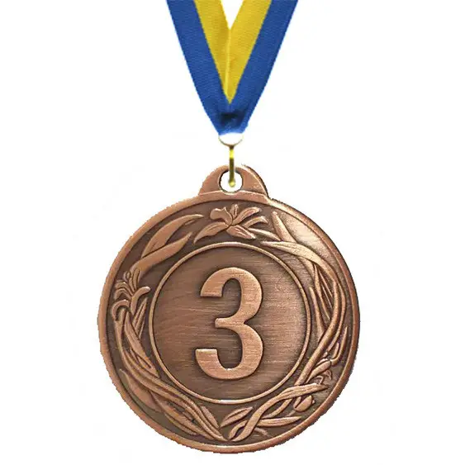
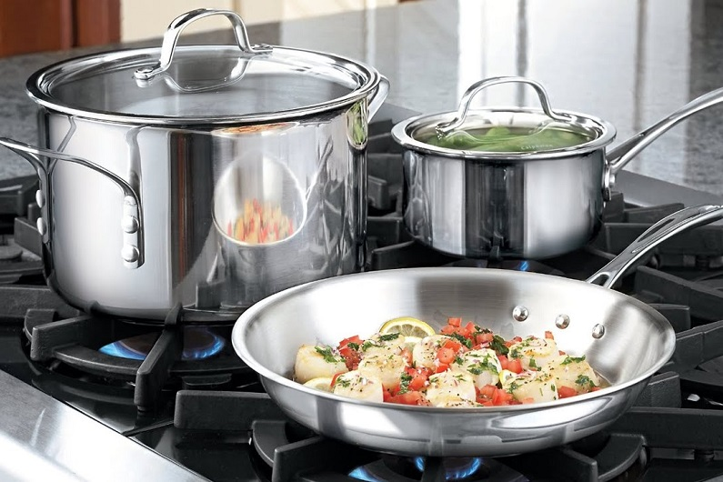
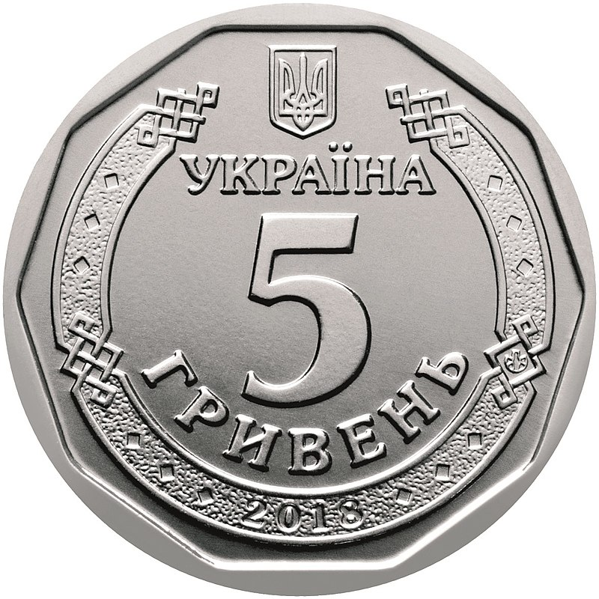
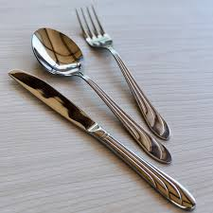
СПЛАВИ - ОДНОРІДНІ ТВЕРДІ СУМІШІ МЕТАЛІВ.
Прикладом сплаву є бронза — суміш міді й олова. Здавна із цього сплаву
виготовляли дзвони, монети й медалі. До складу сплавів може входити і неметал. Сталь — сплав, головними складниками якого є залізо й незначна кількість вуглецю. Сплав може містити більше двох складників. Наприклад, нержавіючий посуд, столове приладдя виготовляють зі сплаву нікелю, хрому й заліза.

Slide 12
КОРОТКО ПРО ГОЛОВНЕ
Змішуючи декілька різних речовин, отримуємо суміш. Якщо складники суміші можна побачити або розпізнати за допомогою простих оптичних приладів, суміш неоднорідна, якщо ні — однорідна.
Розчини і сплави — це однорідні суміші.

Slide 13

Домашнє завдання.
Опрацювати &15 с. 61-62, виконати завдання для самоконтролю 1-5.

Slide 14
Завдання для самоконтролю.
1. Як ви розумієте поняття «суміш»?
2. Які суміші називають природними? Наведіть 3 або більше прикладів природних сумішей.
3. Які суміші називають штучними? Наведіть 3 або більше прикладів штучних сумішей.
4.Чим різняться однорідні та неоднорідні суміші? Наведіть по три приклади однорідних та неоднорідних сумішей.
5. Що таке сплави? Які ви знаєте сплави?

